Slide 1
Komplektēšanas un apstrādes nodaļa
2021.gada atskaite
Notes:
PIEZĪME. Lai mainītu attēlu, vienkārši atlasiet to un izdzēsiet. Pēc tam izmantojiet attēla ievietošanas ikonu, lai ievietotu savu attēlu.

Slide 2
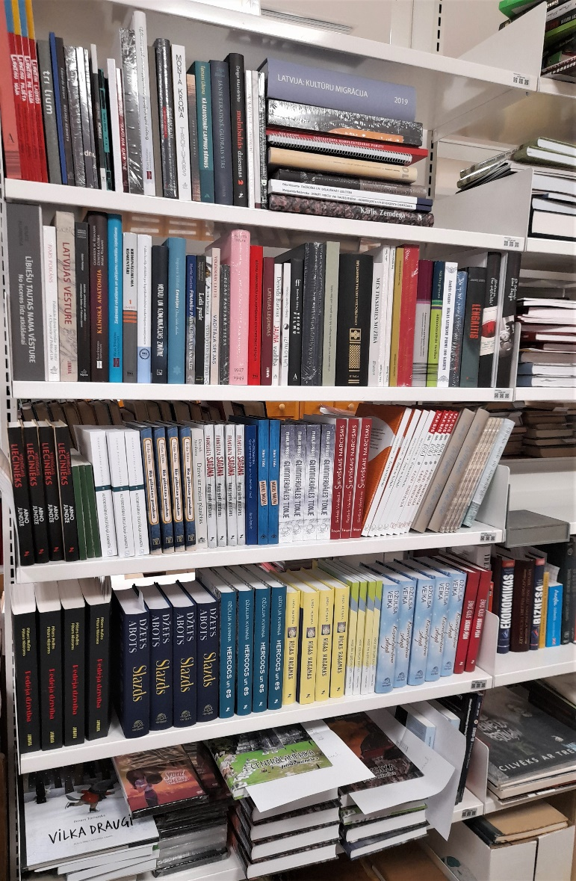
KAN 2021.gada statistika
Iegādātie un apstrādātie izdevumi
Struktūrvienība | 2020.gads (eks.) I | 2021.gads (eks.) II | % (II/I)
Galvenā bibliotēka* | 1902 | 1865** | 98%
Pārventas bibliotēka | 1354 | 1296 | 96%
Gāliņciema bibliotēka | 473 | 558 | 118%
Bērnu bibliotēka | 400 | 551 | 138%
Mūzikas bibliotēka |  | 525 (t.sk. 343***)
Ventspils Augstskolas bibliotēka*** | 176 | 142 | 81%
Kopā: | 4305 | 4937 | 115%
*t.sk. Medicīnas bibliotēka ; **nav Mūzikas bibliotēka ;
***nav pašvaldības līdzekļi

Slide 3
KAN 2021.gada statistika
(nav pašvaldības līdzekļi)

Slide 4
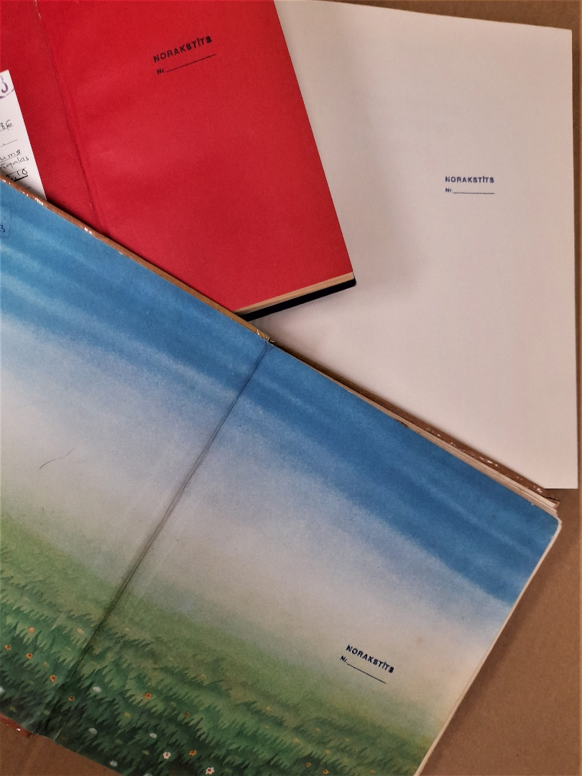
KAN 2021.gada statistika
Norakstītie izdevumi
Struktūrvienība | 2020.gads (eks.) I | 2021.gads (eks.) II | % (II/I)
Galvenā bibliotēka* | 3121 | 2361** | 76%
Pārventas bibliotēka | 1593 | 825 | 52%
Gāliņciema bibliotēka | 259 | 117 | 45%
Bērnu bibliotēka | 661 | 594 | 90%
Mūzikas bibliotēka |  | 441 (t.sk. 416***)
Ventspils Augstskolas bibliotēka*** | 997 | 146 | 15%
Kopā: | 6631 | 4484 | 68%
*t.sk. Medicīnas bibliotēka ; **nav Mūzikas bibliotēka ;
*** nav pašvaldības līdzekļi

Slide 5
KAN 2021.gada statistika
(nav pašvaldības līdzekļi)

Slide 6
KAN 2021.gada statistika
kopumā elektroniskajā katalogā veikti ieraksti 4937 eksemplāriem
izveidotas 1441 autorības
izveidoti 106 nodošanas akti no fonda uz fondu ar pavisam 2075 eksemplāriem
no elektroniskā kataloga kopumā izslēgti 4484 eksemplāri
Jaunieguvumiem noskenēti un pievienoti grāmatu vāku attēli un satura rādītāji

Slide 7
Ventspils bibliotēkas organizētie Grāmatu svētki 2021.gada 7.augustā
KAN 2021.gada darbība
ar 5 grāmatu izdevniecību piedalīšanos
Notes:
PIEZĪME. Lai mainītu attēlu, vienkārši atlasiet to un izdzēsiet. Pēc tam izmantojiet attēla ievietošanas ikonu, lai ievietotu savu attēlu.

Slide 8
Projekta «Grāmatu iepirkuma programma publiskajām bibliotēkām» ietvaros Ventspils bibliotēka saņēma 128 grāmatu eksemplārus EUR 1550.26 vērtībā
KAN 2021.gada darbība

Slide 9
KAN 2021.gada darbība
2021.gada darbs pie audiovizuālo materiālu veidošanas:
- izveidoti 25 videoklipi, kas ievietoti Ventspils bibliotēkas sociālajos kontos
- kā jaunums ir “Zoom” tiešraižu ierakstu publicēšana sociālajos tīklos
- ir iecere 2022.gadā strādāt pie “TikTok” video veidošanas

Slide 10
KAN 2022.gada darbības plāns
krājuma izmantošanas analīze pa mērķgrupām, literatūras veidiem un, vadoties no datiem, atbilstošas literatūras komplektēšana
krājuma jaunieguvumu, e-grāmatu un literatūras izstāžu popularizēšana sociālajos kontos (Ventspils bibliotēkas mājas lapā, Facebook kontā u.c.) albuma vai video formātā

Slide 11
Paldies par uzmanību!

